Slide 1
教材版本：人教版八年级下册
录课单元：第六单元
第23课《马说》
执教教师：邓洪文

Slide 2
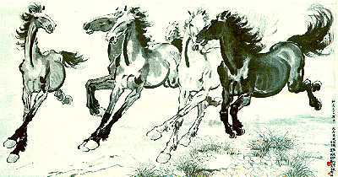
马 说 韩 愈

Slide 3
学习目标
1.借助注释和工具书自读课文，理解作者的观点和情感。
2.结合具体文句理解主要实词在表情达意上的作用。

Slide 4
新课导入
你能讲出几个含有“马”字的四字成语或是诗词名句吗？
马不停蹄 马齿徒增 马到成功 马耳东风
马工枚速 马牛襟裾 马首是瞻 马放南山
马角乌头 马毛猬磔 马前泼水 马首欲东
马瘦毛长 马咽车阗 马空冀北 一马平川

Slide 5
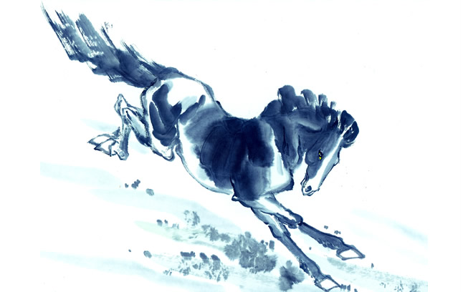
驷马高车 走马观花 快马加鞭 马革裹尸
马空冀北 龙马精神 指鹿为马 千军万马
万马奔腾 老马识途 天马行空……
春风得意马蹄急
踏花归来马蹄香
浅草才能没马蹄
草枯鹰眼疾，雪尽马蹄轻。

Slide 6
走近作者
韩愈（768——824）字退之，河阳（现在河南孟州）人，唐代散文家、诗人，散文尤其著名，有“文起八代之衰”的美誉，与柳宗元同为“古文运动”倡导者，是“唐宋八大家”之首。
自谓郡望（郡里的显贵家族）昌黎，世称韩昌黎，谥号“文”，又称韩文公，官至吏部侍郎，故又称韩吏部。作品都收在《昌黎先生集》里。

Slide 7
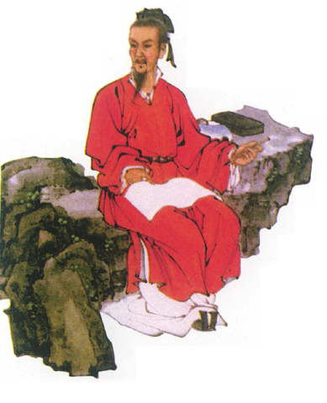
韩愈初登仕途时，很不得志。曾三次上书宰相请求重用遭冷遇，甚至三次登门被守门人挡在门外。尽管如此，他仍然申明自己有“忧天下之心”，不会遁迹山林。后相继依附于节度使董晋和张建幕下，郁郁不得志，所以作《马说》，发出“伯乐不常有”的感叹。
写 作
背 景

Slide 8
字词积累
祗 辱 骈 槽 枥 邪
策 外 见 伯 乐 食马者
一食或尽粟一石
zhǐ
rǔ
pián
cáo
lì
yé
cè
xiàn
lè
sì
shí sù dàn

Slide 9
整体感知
《马说》解题
1）“说”：是古代的一种托物寓意的议论体裁。
2）“说”是“谈谈”的意思，比“论”随便些。
3）“马说”这个标题，是后来人加的。从字面上可以解作“说说千里马”或“说说千里马的问题。”这篇文章以马为喻，谈的是人才问题。

Slide 10
伯乐相马的故事
相传伯乐是春秋时代人，姓孙名阳。
据说，有一匹千里马拉着沉重的盐车翻越太行山。在羊肠小道上，马蹄用力挣扎，膝盖跪屈；尾巴下垂着，皮肤也受了伤；浑身冒汗，汗水淋漓，在山坡上艰难吃力地爬行还是拉不上去，伯乐遇见了，就下了自己的车，挽住千里马而对它淌眼泪，并脱下自己的麻布衣服覆盖在千里马身上。
千里马于是低下头吐气，抬起头来长鸣，嘶叫声直达云霄。这是它感激伯乐了解并且体贴它啊。

Slide 11
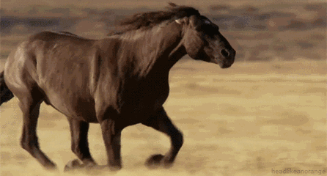

Slide 12
翻 译
世有伯乐，然后有千里马。千里马常有，而伯乐不常有。故虽有名马，祗辱于奴隶人之手，骈死于槽枥之间，不以千里称也。
本名孙阳，字伯乐，春秋时秦国人，擅长相马。
祗，只，仅；辱，受屈辱。
奴仆
（和普通马）一同死
马槽
不以千里马而著称，指人们并不知道

Slide 13
文段一：
实词：
千里马——日行千里的马，本文指人才。
伯乐——擅长相马的人，本文指识别人才的人
辱——辱没
骈——一同 称——著称

Slide 14
容量单位，十斗为一石
马之千里者，一食或尽粟一石，食马者不知其能千里而食也。是马也，虽有千里之能，食不饱，力不足，才美不外见，且欲与常马等不可得，安求其能千里也？
吃一次
有时
粟，本指小米，也泛指粮食。
同“饲”，喂。
表现在外面。见，同“现”
犹，尚且。
等同，一样。

Slide 15
文段二：
实词：
一食——顿 、餐
食马者——通“饲”，喂
才美——才能
外见—— 表现在外面，“见”通“现”
等——等同 常——普通的

Slide 16
马鞭，这里是动词，用马鞭驱赶
指不按照（驱使千里马的）正确方法
才能、才干
它鸣叫，却不能通晓它的意思
策之不以其道，食之不能尽其材，鸣之而不能通其意，执策而临之，曰：“天下无马！”呜呼！其真无马邪？其真不知马也!
握
面对
表示惊叹，相当于“唉”
真的没有千里马吗？其，表示加强诘问语气。

Slide 17
文段三：
实词：
策之——用鞭子打 执策——马鞭子
道——方法，正确的方法。 尽——竭尽
材——通“才”，才能 鸣——鸣叫
通——通晓 执——拿着
临——面对 知——识别，了解

Slide 18
译 文
世上有了伯乐，然后才会有千里马。千里马是经常有的，可是伯乐却不经常有。因此，即使是很名贵的马也只能在仆役的手下受到屈辱，跟普通的马一起死在马厩里，不能获得千里马的称号。
日行千里的马，一顿有时能吃下一石粮食。喂马的人不懂得要根据它日行千里的本领来喂养它。（所以）这样的马，虽有日行千里的能耐，却吃不饱，力气不足，它的才能和美好的素质也就表现不出来，想要跟普通的马相等尚且办不到，又怎么能要求它日行千里呢?

Slide 19
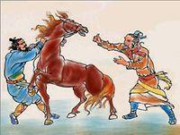
鞭策它，不按正确的方法，喂养又不足以使它充分发挥自己的才能，它鸣叫却不能通晓它的意思，（反而）拿着鞭子站在它跟前说：“天下没有千里马!”唉!真的没有千里马吗？其实是他们真不识得千里马啊！

Slide 20
柳州市第八中学录制 2019年5月22日

Slide 21
教材版本：人教版八年级下册
录课单元：第六单元
第23课《马说》
执教教师：邓洪文

Slide 22
马 说 韩 愈

Slide 23
细节感知
1.课文共三小节，每一小节分别阐述了什么观点？
说明伯乐对千里马命运的决定作用。
马 说
层层递进
揭示千里马被埋没的根本原因。
对执策者的“不知马”进行辛辣的讽刺。

Slide 24
2.自由诵读一遍，思考下面的问题：
1）文中的千里马有什么特征？
日行千里、吃得很多
2）韩愈笔下的千里马有哪些遭遇？
祗辱于奴隶人之手，骈死于槽枥之间。
食不饱，力不足，才美不外见。
策之不以其道，食之不能尽其材，鸣之而不能通其意。

Slide 25
3.韩愈不仅将自己对千里马的同情挥洒在描绘千里马遭遇的字里行间，他那复杂的情感还寄托在文中每段段末的那三个内涵丰富的“也”字上。
第一段末“也”
流露出无限痛惜的感情。
第二段末“也”
反问，有愤怒、谴责的强烈语气。
第三段末“也”
即有痛切，又有对无知的饲马者的嘲讽。

Slide 26
4.文中“千里马” “伯乐” “说天下无马的人”
各指什么人？作者想表明什么意思？
“千里马”
寓指有才能的人。
“伯乐”
寓指识才的明君。
“说天下无马的人”
寓指封建守旧者。

Slide 27
韩愈的话表明有贤能的人士只有遇上圣明的君主才能发挥专长。否则，即使才华出众，也不免受辱、埋没。
作者极言“伯乐”的重要、可贵，对人才埋没深为慨叹。韩愈在文中借题发挥，抨击那些糟蹋“名马”的“食马者”，抒发自己怀才不遇的愤懑之情。这和韩愈本人的遭遇是有紧密联系的。

Slide 28
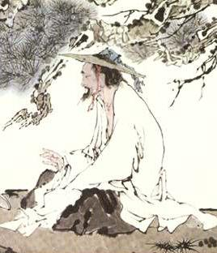
背景资料
这篇《马说》大约作于贞元十一年至十六年间。这时，韩愈初登仕途，很不得志。他曾三次上书宰相求擢用。很可惜有“忧天下之心”的他，终未被采纳。后来又相继依附于一些节度使幕下，郁郁不得志，再加上当时奸佞当权，政治黑暗，有才能之士不受重视，所以他有“伯乐不常有”之叹。

Slide 29
艺术特色
托物寓意
千里马
寓指有才能的人。
伯 乐
寓指识才的人。
借千里马难遇伯乐，最终被埋没，揭露封建统治者埋没人才的现象，也表达作者怀才不遇的愤意。

Slide 30
板书设计
伯乐决定千里马的命运
千里马常有伯乐不常有
人才常有识才者常无
第1段
怀才不遇
英雄无用武之地
马 说
食马不知马马被埋没
从反面论证中心论点
意在谴责识马者无知
第2段
满腔悲愤
食马者不懂怎样用马
残酷方式对待千里马
痛斥统治者摧残人才
第3段
卒章显志

Slide 31
课堂小结
本文以千里马不遇伯乐，比喻贤才不遇明主，表明作者希望统治者能识别人才、重用人才，使他们能充分发挥才能。
全文寄托了作者怀才不遇、壮志难酬的愤懑不平和穷困潦倒之感，并对统治者埋没、摧残人才，进行了讽刺和控诉。

Slide 32
随堂练习
有人说“世有伯乐，然后有千里马”的观念是片面的，不能把发现千里马的希望寄托在伯乐身上。伯乐难道就一定是公正的、无私的吗？千里马最重要的是自己创造条件被人发现，主动出击而不是坐等良机。你怎么看待伯乐和千里马的关系呢？

Slide 33
柳州市第八中学录制 2019年5月22日

